Slide 1
PetCare
Automatización del control llevado sobre la vida de las mascotas
Integrantes: Alessandra Arriagada, Cristobal Mendez, Christopher Pineda
Profesores: Juan Pablo, Jazna Meza
Sección: 001D

Slide 2
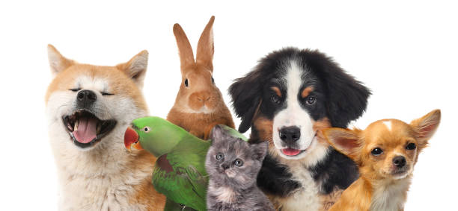
Descripción del proyecto
Problemática
Actualmente, muchos dueños de mascotas enfrentan dificultades para organizar y dar seguimiento a las obligaciones relacionadas con el cuidado de sus animales, como la administración de vacunas, medicamentos, rutinas de alimentación y paseo. Esta falta de control genera olvidos, descuidos y poca trazabilidad, lo que impacta negativamente en la salud y bienestar de las mascotas, y a la vez puede convertirse en un problema para la salud pública y la gestión municipal en el marco de la Ley de Tenencia Responsable.
Propuesta de solución
Una aplicación web que permita a los usuarios gestionar y monitorear el cumplimiento de las obligaciones asociadas a la tenencia responsable de sus mascotas.

Slide 3

Objetivos del proyecto
General
Desarrollar una aplicación web que permita a los usuarios gestionar y monitorear el cumplimiento de las obligaciones asociadas a la tenencia responsable de sus mascotas en un período de 2 meses y 2 semanas.

Slide 4
Objetivos Específicos
Implementar un sistema de registro y gestión integral de información personal, clínica y de hábitos de mascotas, alcanzando al menos un 90% de registros completos por usuario en un plazo de 3 meses desde la adopción de la plataforma.
Desarrollar y activar rutinas con alertas inteligentes (alimentación, paseos, vacunas, medicación), logrando que el 80% de los usuarios activos programen y cumplan rutinas en un periodo de 6 meses.
Centralizar documentos clínicos y legales en un único repositorio digital, garantizando que al menos el 70% de los usuarios suba y consulte certificados médicos o legales en la aplicación en los primeros 6 meses de uso.
Ofrecer indicadores, métricas y reportes de bienestar (peso, actividad, gastos, cumplimiento de rutinas), asegurando que el 75% de los usuarios consulte al menos un reporte mensual, con generación automática de resúmenes personalizados cada 30 días.
Apoyar la planificación financiera del cuidado de mascotas, mediante reportes de gasto y proyecciones, logrando que al menos el 60% de los usuarios use la función de comparativas de gasto trimestrales durante el primer año.
Generar análisis poblacionales anonimizados que permitan a municipios, ONGs y clínicas veterinarias identificar tendencias (vacunación, esterilización, adopciones, nutrición, actividad física), alcanzando al menos 4 reportes consolidados anuales, con cobertura mínima de 3 comunas o regiones.
Incorporar inteligencia de negocios en el análisis del ecosistema de mascotas, habilitando cruces de datos y logrando entregar al menos 3 tipos de informes segmentados a actores externos (municipios, ONGs, aseguradoras o comercios) dentro de los primeros 12 meses de operación.

Slide 5

Alcance
Alcances:
Gestión de usuarios y mascotas.
Rutinas y alertas automatizadas. Bitácora clínica y documentos.
Módulo de gastos y métricas.
Módulo de análisis.
Limitaciones:
Funciones de diagnóstico, recomendaciones médicas o cualquier decisión que deba ser realizada por un veterinario.
Integración con dispositivos inteligentes (collares GPS, comederos automaticos, etc.).
Procesamiento avanzado con inteligencia artificial.
Desarrollo de una aplicación móvil nativa.
Gestión financiera avanzada (pagos electrónicos, integración con bancos o pasarelas de pago).

Slide 6
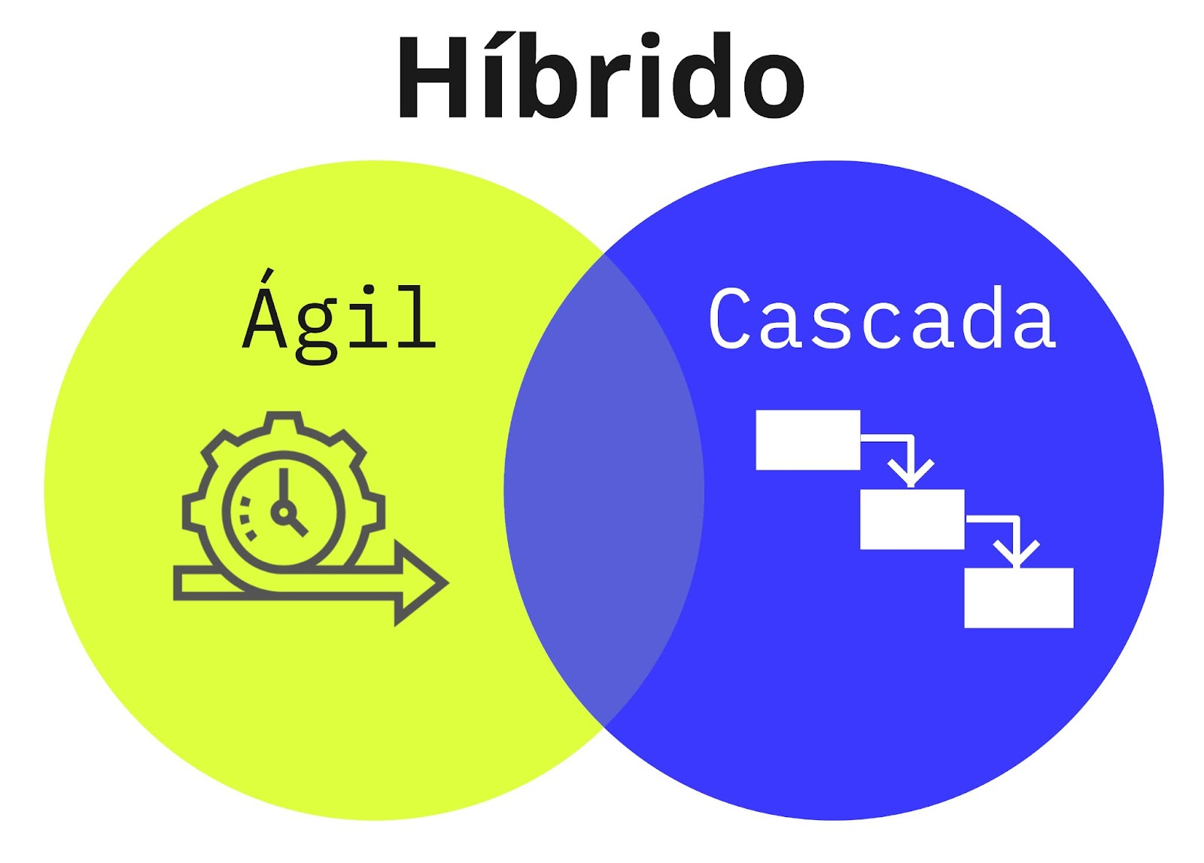
Metodología
Para el desarrollo de este proyecto se ha decidido utilizar una metodología híbrida, que combina elementos del enfoque tradicional en cascada y de la metodología ágil de Scrum.

Slide 7
Tecnologías

Slide 8
Gestión del proyecto
Tecnología | Descripción
Jira | Gestión de actividades y seguimiento del cumplimiento.
Onedrive y Google Drive | Redacción y almacenamiento de documentación y evidencias.
Git y GitHub | Control de versiones y colaboración en el desarrollo.

Slide 9
Frontend
Tecnología | Descripción
React.js | Framework principal para construir la interfaz de usuario modular y dinámica.
React Router | Para gestión de rutas y navegación en la aplicación.
Recharts | Para visualización de métricas, gráficos de gasto y cumplimiento de rutinas.
jsPDF | Para la generación de reportes en PDF directamente desde la interfaz.
Tailwind CSS | Para los estilos.
QR Code Generator | Para generar códigos QR vCard con datos de dueño y mascota.
Day.js | Para gestión y cálculo de fechas (alertas, periodos de vacunación o estro).

Slide 10
Backend
Tecnología | Descripción
Firebase | Base de datos NoSQL en tiempo real, para almacenar perfiles de usuarios, mascotas, rutinas, alertas y documentos.
Firebase Storage | Para almacenamiento de archivos, fotografías y documentos PDF.
Firebase Functions | Para lógica de backend personalizada, incluyendo cálculos de métricas, generación de códigos QR y reportes complejos.

Slide 11
Autenticación y seguridad
Tecnología | Descripción
Firebase Authentication | Para registro y login de usuarios con correo electrónico, OAuth 2.0 (Google, Facebook) y recuperación de contraseña.
HTTPS / TLS | Para cifrado de datos en tránsito.
Reglas de seguridad de Firebase | Para proteger el acceso a datos y archivos según el usuario.

Slide 12
Notificaciones y alertas
Tecnología | Descripción
Firebase Cloud Messaging (FCM) | Para enviar alertas sobre alimentación, paseos, vacunas, administración de medicamentos o citas veterinarias.
HTTPS / TLS | Para cifrado de datos en tránsito.

Slide 13
Control de versiones y despliegue
Tecnología | Descripción
Git y GitHub | Control de versiones y colaboración en el desarrollo.
Vercel | Despliegue de la aplicación web responsiva en la nube.

Slide 14
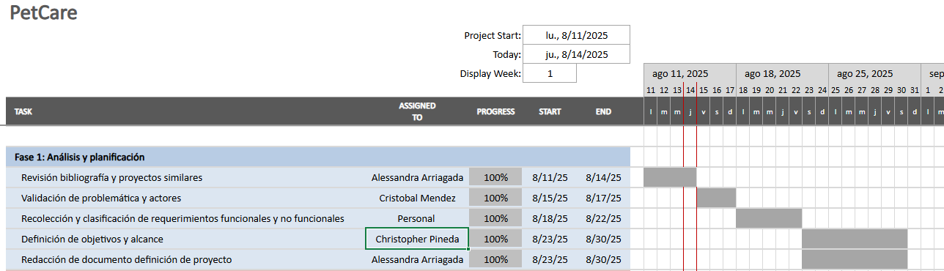
Cronograma

Slide 15

Comentario final
Notes:
Reiteramos que el desarrollo de esta aplicación busca generar una herramienta de apoyo a los dueños en sus tareas de cuidado, sin desincentivar el cumplimiento de las normas legales (registro social, implantación del microchip, etc.).
Este proyecto utilizará la información recopilada con el consentimiento de sus usuarios para generar Insights que traerán beneficios tanto para el dueño, como para todos los interesados en el cuidado de las mascotas, apoyando la toma de decisiones.
El proyecto aborda una problemática real: la tenencia responsable de mascotas.
Genera valor tanto para dueños individuales como para instituciones externas mediante análisis de datos.
Refuerza competencias en análisis de datos, gestión de proyectos y ciberseguridad aplicada.
Nos permitió trabajar en equipo, compatibilizando con la práctica profesional, aplicando una metodología híbrida que refleja las exigencias del mundo laboral actual.

